Slide 1
КОМУНИКАЦИИТЕ В УПРАВЛЕНСКАТА ДЕЙНОСТ

Slide 2
КОМУНИКАЦИИ И ОБЩУВАНЕ Общуването е основна категория на социалната психология и по-конкретно на психологията на управлението. На него се дължи в голяма степен успехът на мениджмънта.

Slide 3
Общуването не е само комуникация и не бива да се отъждествяват двете понятия. Общуването е комуникация плюс взаимодействие и разбиране, т.е. общуването е по-общо понятие, а комуникацията е по-конкретно понятие.

Slide 4
Комуникацията представлява предаване на информация посредством символи. Терминът произлиза от латинската дума communis, означаваща “обикновен”. С други думи, комуникацията означава предаване на обикновени, понятни неща чрез символи.

Slide 5
Комуникацията се осъществява чрез системата “комуникатор-получател”. Индивидът или групата (комуникатор) има идея, послание или разбиране, което предава на друг индивид или група (получател).

Slide 6
За да предаде информацията, комуникаторът трябва да я превърне в понятна форма (кодиране) и да изпрати посланието посредством вербално, невербално или писмено средство (канал).

Slide 7
Посланието се приема със сетивата на получателя и се превръща в понятна за него форма (декодиране). С кимване на глава, мимика или жест приемащият потвърждава дали е разбрал (обратна връзка).

Slide 8
Посланието, което комуникаторът е имал намерение да предаде, може да бъде изопачено поради пречки във всеки от елементите (шум).

Slide 9
Ключовите елементи на комуникацията са: комуникатор, възприемане и интерпретация, кодиране, послание, канал, получател възприемане, декодиране и интерпретация, обратна връзка и шум.

Slide 10
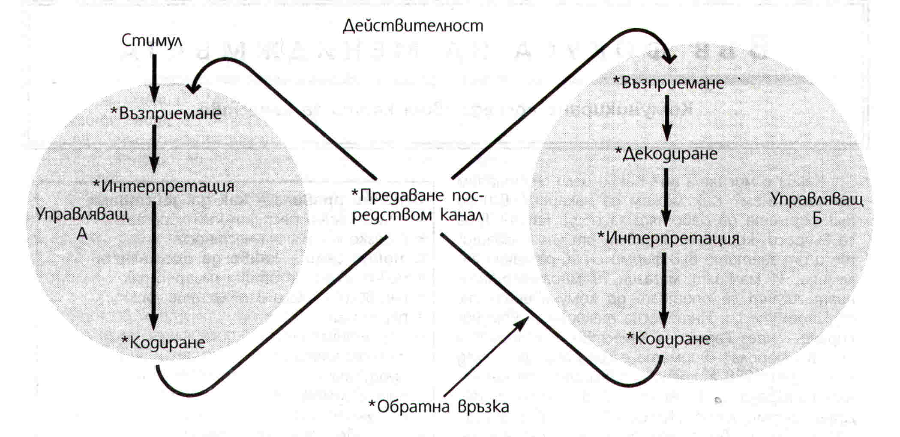

Slide 11
Комуникатор В една организация комуникатори могат да бъдат управляващите, неуправляващите, отдели в организацията или самата организация.

Slide 12
Във все по-голяма степен организациите комуникират със заетите, със синдикатите, обществеността и др. всеки от посочените комуникатори предава послание, идея или информация на индивиди или групи.

Slide 13
Кодиране Процес, при който идеите на комуникатора се превръщат в система от символи, изразяващи неговата цел. Функцията на кодирането е да осигури формата, посредством която идеите и целите да бъдат изразени като послания. Основната форма на кодиране е езикът.

Slide 14
Послание Резултатът от процеса на кодиране е вербално или невербално послание. Посланието е това, което индивидът е искал да предаде. Конкретната му форма е в тясна зависимост от средата, в която става предаването.

Slide 15
Канал - носител на посланието. Широка гама от канали: - непосредствена (лице в лице) вербална комуникация, - телефонни разговори, - срещи на групи, - компютри, - записки и отчети, - системи за възнаграждаване, - графици, прогнози, - видеоматериали и др.

Slide 16
Вербална реч Към вербалната реч отнасяме смисъла на думите, съдържанието на посланието и интонацията (емоционалната обагреност на думите), с която те са произнесени. Тези елементи се наричат език на говора.

Slide 17
Възприемане и интерпретация Личните възгледи и възприятия имат решаващо значение за комуникацията. За индивида неговото възприятие, неговото виждане за посланието, е самата реалност. При възприемането често се налага да се прави интерпретация, т.е. да се прецени какво е имал предвид комуникаторът.

Slide 18
Вербалната реч не може да съществува самостоятелно - тя винаги се съпровожда и от невербална реч.

Slide 19
Към невербалната реч се отнасят погледът, мимиката, стойката, междуличностното поведение. Всички тези елементи се наричат език на тялото.

Slide 20
Двата вида реч се намират в определена зависимост помежду си. Установено е, че за възприемане на информацията: на смисъла на думите се падат 7%, на интонацията - 38%; на езика на тялото - 55%, т.е. като цяло 45% - на вербалната и 55% - на невербалната реч.

Slide 21
Невербалната комуникация или комуникацията без думи е част от ежедневния живот. Приятелската усмивка, загриженият вид, заеманото място по време на заседание, интериора и местоположението на офиса, вида на приемната за гости, мебелите - всичко това са невербални комуникатори. Те са показатели за властта на индивида, за неговия статус, позиция или добронамереност.

Slide 22
Интерпретирането на невербалните комуникатори е от голямо значение, но и те могат да бъдат интерпретирани неправилно, както и вербалните послания (думите).

Slide 23
Невербалната реч е много по-богата и интересна и от най-богатия език. Тя може да съществува самостоятелно. Характеризира се чрез стойката, жестовете, емоционалното състояние, мимиката, дрехите, прическата, грима, аксесоарите, парфюма и др.

Slide 24
От външния вид най-важно е лицето, а от лицето - очите. Чертите на лицето, изражението, бръчките, отличителни черти са обект на науката “физиономистика”.

Slide 25
Стойката на тялото има много важно значение и се изучава от науката “постурология”. При отворените позиции тялото е леко наведено напред, ръцете и краката не са кръстосани. Затворените, отбранителни позиции на тялото включват облягане назад с кръстосани ръце и крака. Отворените позиции са знак за приемане и откритост за дискусия.

Slide 26
Мимиката и жестовете са също форма на езика на тялото. Мимиката е съкращаване на лицевите мускули. Съществува наука за мимиките и жестовете - кинестезия. В САЩ знакът с повдигнат нагоре палец означава добре свършена работа, добро развитие на нещата и е приемлив. В Гърция същият знак представлява вулгарна обида.

Slide 27
Изражението на лицето е също важна част от езика на тялото. Мениджърът трябва да умее да прави връзка между изражение на лицето и чувства.

Slide 28
Междуличностната дистанция (отстоянието) също има важно значение при комуникацията. Тя е начин на общуване. Колкото е по-близък човекът, с който общуваме, толкова отстоянието е по-скъсено, а ако е неприятен, ние се стремим да се отдалечим.

Slide 29
Междуличностна дистанция | Перспективни последици | Поведенчески последици | Обстоятелства
Публична 7 - 3,6 метра | По-далечно виждане на тялото, лице без подробности | Повишен глас, официална реч | Официални церемонии, митинги
Социална 3,6 - 1,2 м | По-ясно телесно присъствие, вижда се погледът на другия. | Леко повишен глас | Неформални събрания, обучение, много хора в едно помещение
Лична 1,2м- 50 см. | Виждат се лицето, погледът, очите | Можем да докоснем другия | Близки приятелски отношения, лични разговори
Интимна под 45 см. | Мътно деформирано виждане, долавя се топлината на тялото, сърдечната дейност | Тих глас, шепот, не вербална реч, съзнанието завладяно от физическия допир | Успокоение, борба, защита, полов акт

Slide 30
Декодиране За да приключи процесът на комуникация, посланието трябва да бъде декодирано от получателя. Декодирането е технически термин за мисловния процес на приемащия и поради това включва и интерпретиране.

Slide 31
Получател (лице) При предаването на информация изключително важно е да се обръща внимание на приемащата страна. Ефективната комуникация е насочена към получателя, а не към средата. Това изисква от комуникатора да предвижда способността на получателя за декодиране, да познава неговите възможности.

Slide 32
Обратна връзката намалява потенциалната възможност за изкривяване на полученото спрямо желаното послание и предоставя възможност за отговор от страна на получателя, с което комуникаторът може да разбере дали посланието е прието и дали е предизвикало очакваната реакция.

Slide 33
Управляващите могат да получават обратна връзка по различни начини. При непосредствена комуникация е възможна директна обратна връзка както чрез вербална обмяна на информация, така и чрез такива по-незабележими средства като изражение на лицето, показващо недоволство или неразбиране.

Slide 34
Шум Всеки намесващ се фактор, който може да изкриви посланието чрез създаване на различни пречки по пътя на изпращане на информацията от говорителя към слушателя и по пътя на обратната връзка от слушателя към говорителя. Тези пречки се наричат още “филтри на общуването”.

Slide 35
Външни филтри – те са независими от говорителя и слушателя и към тях се отнасят шум, прегради или други пречки за изпращане на посланието, които пречат на слушателя да го приеме.

Slide 36
Вътрешните филтри са по-трудно уловими и са свързани с три основни причини: личен опит, предубеждения, - желание за слушане или неслушане. Те обхващат ценностната среда на човека (интелект, култура, мотивация, моментно състояние, обществен статус, личен опит).

Slide 37
КОМУНИКАЦИЯТА В ОРГАНИЗАЦИИТЕ Структурата на всяка организация трябва да осигурява възможност за комуникация в четири ясно изразени насоки:

Slide 38
Низходяща комуникация - от по-високо равнище в йерархията към по-ниски равнища. Най-често чрез: инструкции за работа, официални бележки, наръчници, публикации и др. Например: старша сестра – редова сестра; старша сестра – санитар, главна сестра - старша сестра и др.

Slide 39
Възходяща комуникация Осъществява се чрез различни форми: кутии за предложения, събрания, доклади до висшестоящите, подаване жалби и оплаквания. Каналите за възходяща комуникация позволяват на служителите за изказват мнението си.

Slide 40
Паралелна (хоризонтална) комуникация - предаване на информация между лица и отдели на едно и също равнище. Тя е твърде важна за стратегическото управление, планиране и координация. Например: лекар-лекар, старша сестра – старша сестра и т.н.

Slide 41
Диагонална комуникация - използва се по-рядко, но е особено важна когато членовете на организацията не могат да комуникират по друг начин. Например, комуникация между различни звена в болницата - стерилизация, аптека, кухня, лаборатория, рентген и др.

Slide 42
МЕЖДУЛИЧНОСТНИ КОМУНИКАЦИИ

Slide 43
Комуникацията протича между индивидите лице в лице или в рамките на групи. Тези потоци, наречени междуличностни комуникации, имат различна форма - от преки заповеди до съвсем обичайни размени на мнения.

Slide 44
Приоритетният начин, по който мениджърите се отнасят към хората и се учат от тях, е междуличностната комуникация, т.е. информацията, която мениджърите получават и предават. Начинът, по който става това, зависи от отношението им към двата важни източници на информация - самата личност на мениджъра и другите хора.

Slide 45
Информационни сфери С информацията разполагат мениджърите и другите личности, но всеки поотделно не притежава цялата информация и не разполага с нея.

Slide 46
В зависимост от това доколко информацията, която се комуникира е известна или неизвестна за личността на мениджъра и за другите могат да се разграничат четири информационни сфери:

Slide 47
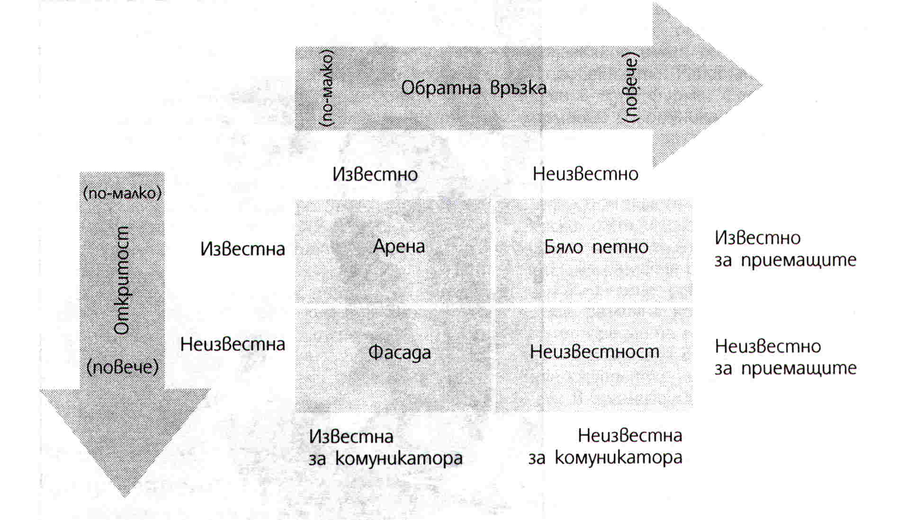

Slide 48
ИНФОРМАЦИЯ | ИЗВЕСТНА ЗА КОМУНИКАТОРА | НЕИЗВЕСТНА ЗА КОМУНИКАТОРА
ИЗВЕСТНА ЗА ПРИЕМАЩИТЕ | АРЕНА | БЯЛО ПЕТНО
НЕИЗВЕСТНА ЗА ПРИЕМАЩИТЕ | ФАСАДА | НЕИЗВЕСТНОСТ

Slide 49
Арена Това е най-благоприятната област за междуличностна комуникация, когато цялата информация, необходима за ефективна комуникация, е известна едновременно на управляващия и на получателите.

Slide 50
Когато комуникацията се осъществява в тази сфера, участниците споделят чувства и предположения, обменят данни и опит. Арената е сферата на взаимното разбирателство.

Slide 51
Бяло петно Необходимата информация за комуникацията е известна на получателите, но не и на личността на мениджъра. Бялото петно е своеобразен “капан” за мениджъра, който вниква трудно в поведението, решенията или потенциалните възможности на другите, тъй като не познава основанията за тях.

Slide 52
Фасада Информацията е известна на комуникатора, но неизвестна на останалите. Комуникацията е безсъдържателна. Мениджърът среща стена (фасада), която силно стеснява възможността за ефективна комуникация.

Slide 53
Неизвестност Информацията не е известна нито на комуникатора, нито на приемащите. Неизвестната информационна област възниква в организациите по правило, когато индивиди с различни специалности трябва да координират своите действия посредством комуникации.

Slide 54
СТРАТЕГИИ ЗА ПОДОБРЯВАНЕ НА МЕЖДУЛИЧНОСТНИТЕ КОМУНИКАЦИИ

Slide 55
Откритост Арената се разширява за сметка на фасадата. Индивидът трябва да бъде открит и честен при обмяната на информация с другите. Процесът се нарича откритост, тъй като при него личността понякога става уязвима, а разкриването на нещата, такива каквито са често крие рискове.

Slide 56
Обратна връзка Когато личността не знае някои неща или не ги разбира, ефективността на комуникацията може да се подобри чрез обратната връзка с тези, които ги знаят и разбират. Така може да бъде ограничено бялото петно, а арената да бъде разширена.

Slide 57
Обратната връзка е възможна само при условие, че индивидът има желание да изслушва, а другите - да му дават информация. Индивидът има по-малки възможности да контролира обратната връзка, отколкото да осигурява откритост. Това означава, че получаването на обратна връзка зависи от активното сътрудничество на другите, докато откритостта изисква активно поведение на личността и изслушване на другите.

Slide 58
Слушане Активно и пасивно слушане Активното слушане е съзнателно умение за разбиране и запомняне на чутото с цел: - да се разбере съдържанието; - да се запомни съдържанието; - да се анализира съдържанието; - да се помогне на другите; - да станем съпричастни (емпатично слушане).

Slide 59
Съвети към слушателя и говорителя за получаване на добра комуникация:

Slide 60
Говорителят трябва да бъде ясен, откровен, да говори смислено, да определи целта и изразяваните чувства; да следи за впечатлението, което прави върху слушателя; да изслушва положителни и отрицателни мнения, да обсъди намерението и ефекта при необходимост.

Slide 61
Слушателят трябва да покаже, че слуша, да задава въпроси, да не тълкува, а да поема информацията в чист вид, да приема чувствата на другия, да се постави на мястото на другия, да покаже, че е разбрал, да реформулира, когато е необходимо, да сподели впечатление накрая, ако е необходимо.

Slide 62
ФЕНОМЕНИ НА ОБЩУВАНЕТО 1. Обобщение - способност от преживяна ситуация да се конкретизира друга ситуация. 2. Максимализация - надценяване на дадена ситуация. 3. Омаловажаване (подценяване) 4. Селективна абстракция - подбор на информацията. 5. Тълкуване

Slide 63
МЕЖДУЛИЧНОСТНО ОБЩУВАНЕ. ВИДОВЕ РАЗГОВОР

Slide 64
Разговор съществува тогава, когато 2 души се намират в състояние на словесно общуване, т.е. налице е устна комуникация между говорител и слушател с предварително определена цел.

Slide 65
Видове разговори I. Според целта: 1. Проучвателен разговор: - направляван и ненаправляван. 2. За решаване на проблем. 3. За назначаване или уволняване. 4. Разговор за оценка.

Slide 66
II. Според техниката на разговора: 1. Ненасочен разговор. Лицето, което задава въпросите, подава темата. Разговорът е без ред и мислите се излагат разхвърляно. Няма формулирани въпроси. Може да се води разговор по няколко теми. Водещият разговора следва да спазва определени правила:

Slide 67
- да следи мисълта на другия и да му помага да се изрази без да му влияе; - да изчаква събеседника; - да избягва тълкуванията; - да подкрепя събеседника в развиването на темата;

Slide 68
- да подтиква събеседника към съсредоточаване; - да улеснява разговора като го насочва тактично чрез подходящи вметвания, напр.: “Вие до тук смятате, че ....; “Ако добре Ви разбирам .. “, “Бихте ли доразвили мисълта си .. “ и т.н.

Slide 69
2. Насочен разговор с въпросник - предварително изготвени въпроси, подредени в последователен ред. Интервюиращият не поема инициатива, а само се придвижва по въпросите. Не бива да реагира емоционално на отговорите. Важно е да се спазват редица правила от страна на водещия:

Slide 70
- строго съблюдаване на реда на въпросите; - точно изказване на въпросите, така както са записани; - избягване на коментар и лично мнение; - избягване на спорове.

Slide 71
3. Насочен разговор без въпросник. Има предварителна схема на провеждане и са формулирани основните теми. Необходимо е да се съблюдават редица правила от страна на водещия:

Slide 72
- да следи за обхващане на всички предвидени теми; - да следи за подробното изчерпване на всички теми (може да се върне към разглеждана тема); - да следи за избягване на безразборното говорене по темите.

Slide 73
МЕЖДУЛИЧНОСТНО ОБЩУВАНЕ. ПОВЕДЕНИЕ ПО ВРЕМЕ НА РАЗГОВОР

Slide 74
1. Поведение за вземане на решение 2. Поведение на подкрепа. 3. Поведение на даване на преценка. 4. Поведение на съдник. 5. Изпитващо поведение. 6.Тълкувателно поведение. 7. Поведение на слушане и дълбоко разбиране. 8. Поведение на оставка и самотек.

Slide 75
Поведението на ръководителите с различни стилове по време на разговор може да бъде:

Slide 76
СТИЛОВЕ | В началото на разговора | По време на разговора | В края на разговора
Авторитарен | налага целите | налага идеите | прави изводи
Демократичен | определя целта | реформира | предлага обобщения
Либерален | няма намеса | всеки прави каквото иска | няма намеса

Slide 77
Подготовка и водене на разговор 1. Подготовка на разговора. - Материално-техническа организация. - Подготовка на съдържанието на разговора. 2. Протичане на разговора (техника на водене на разговора). 3. Резюме на информацията. 4. Развръзка (край) на разговора.

Slide 78
ПОДГОТОВКА И ПРОВЕЖДАНЕ НА СЪВЕЩАНИЯ /РАБОТНИ СРЕЩИ/

Slide 79
Видове съвещания: 1. Информационни: - За даване на информация - За събиране на информация 2. За решаване на проблем 3. Съвещания за договаряне

Slide 80
Роли на водещия: 1. Продуктивна роля. 2. Улеснителна роля. 3. Регулираща -възпитателна.

Slide 81
Какви са конкретните задачи на водещия събранието? 1. Определяне точната цел и тема на съвещанието. 2. Определяне приоритетите (основните точки и задачи). 3. Преценка на броя и нивото на участниците.

Slide 82
4. Определяне на методите и средствата, които ще се използват. 5. Определяне дата, час, продължителност и дневен ред на съвещанието. 6. Да се предвиди участието на външни лица, време за изказване, изпращане на покани.

Slide 83
7. Определяне на подходящо помещение с удобства за сядане и писане. 8. Осигуряване на средства за онагледяване, добро осветление, материали за всеки участник, да се провери дали са достигнали до тях.

Slide 84
9. Да се води протокол. 10. Да се осигурят условията за добра комуникация между участниците. 11. Да се предостави достатъчно време на всеки за изказване, както и време за критика.

Slide 85
12. Да се посочат средствата за привеждане в действие на взетите решения – кой, кога, какво ще прави, за да може в началото на другата среща да се видят грешките и да се отстранят.

Slide 86
Как да направим конструктивна критика? 1. Определяне на това какво искаме да кажем и какво чувстваме. 2. Предразполагане на човека срещу нас. 3. Описание фактите без осъждане. 4. Описание на материалните и емоционални последици. 5. Да се направим всичко възможно, че служителят да почувства отговорност за поведението си (това е целта на критиката).

Slide 87
6. Краткост и точност на изразяване. 7. Да не се използват заобиколни пътища, недомлъвки, насмешки и други обидни неща. 8. Придържане към фактите, въздържане от съдене и насочване към бъдещото поведение. 9. Критика на действията, а не самата личност.

Slide 88
Как да откажем? 1. Да сме убедени, че сме разбрали молбата точно. 2. Да решим за себе си дали да приемем или да откажем. 3. Да определим дали да поемем риск. Какво ще загубим или спечелим? 4. Да определим рамките на компетенциите си, дали правомощията ни разрешават да разглеждаме подобни молби. 5. Да си определим време за размисъл.

Slide 89
6. Да предразположим молителя, да покажем любезност и да му дадем време. 7. Да изслушаме молителя и едва накрая да се изкажем. 8. Да се опитаме да представим отказа си откъм положителната страна като посочим какво желаем, а не какво отказваме. 9. Може да определим и други решения, да предразположим молителя към други решения. 10. Да не се поддаваме на натиск. 11. Да не нарушаваме принципите си.

Slide 90
Как да искаме? 1. Да обмислим предварително искането и да го нахвърлим на чернова. 2. Да си отговорим на въпроса “Какво искам да кажа?” и да започнем с: “Бих искал да кажа...” 3. Да се мотивираме защо искаме дадено нещо, какви ще са загубите и ползата. 4. Молбата да бъде с конкретни факти.

